Slide 1
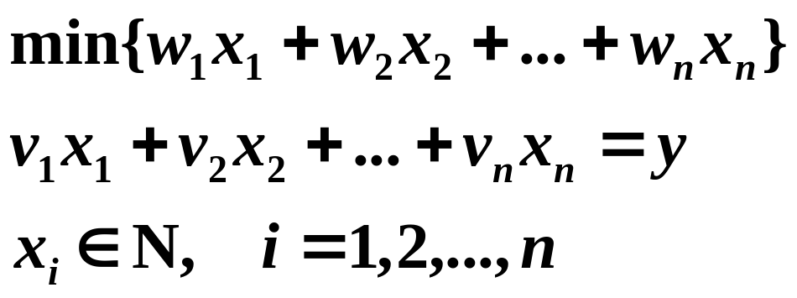
找零钱问题
问题描述：
设有 n 种零钱，
重量分别为：w₁, w₂, ... , w_{n},
价值分别为：v₁=1, v₂, ... , v_{n}.
付的总钱数是： y
问：如何付钱使得所付钱的总重最轻?

Slide 2
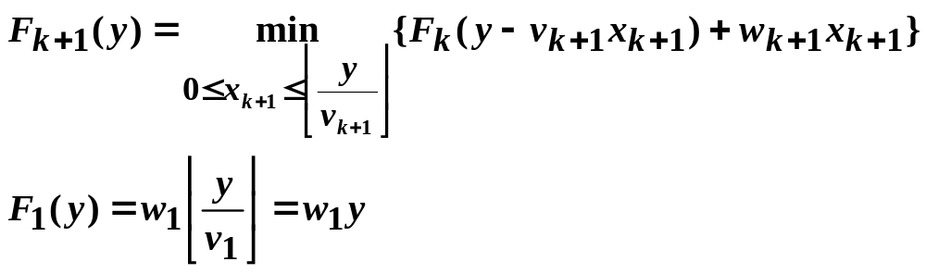
动态规划算法
属于整数规划问题，动态规划算法可以得到最优解
设 F_{k}(y) 表示用前 k 种零钱，总钱数为 y 的最小重量
递推方程
1分能整除

Slide 3
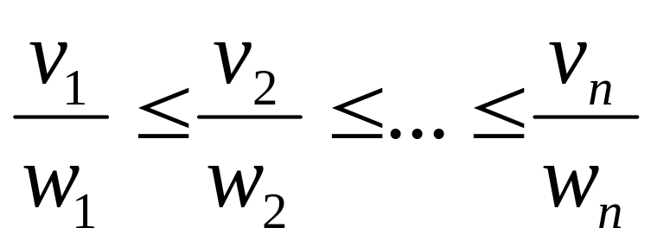
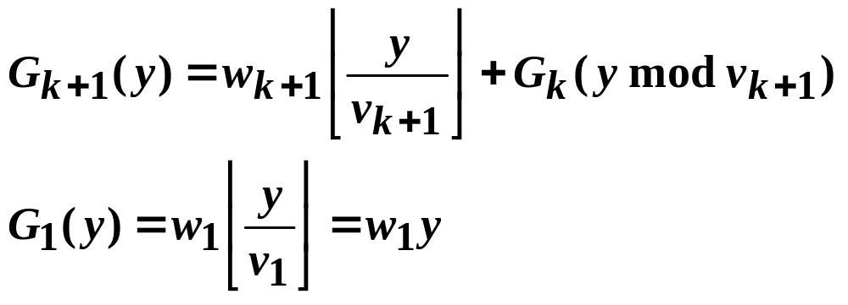
Greedy算法
假设
使用前 k 种零钱，总钱数为 y
贪心法的总重为 G_{k}(y)，则有如下递推方程（尽可能装单位重量最轻的币）

Slide 4
n=1, 2 时得到最优解
F₁(y) = G₁(y) ， F₂(y) = G₂(y)

Slide 5
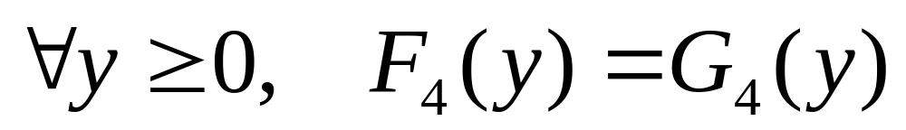
最优解的直接判定
设货币的重量均为1，价值分别为1,2,5,10，证明该货币

Slide 6
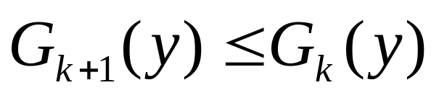
n>2时得到最优解的判定条件
定理1 假定 对任何y>0, G_{k}(y)=F_{k}(y), 则G_{k+1}(y)=F_{k+1}(y)的充分必要条件为

Slide 7
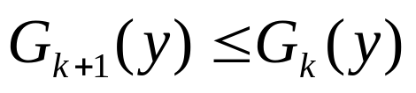
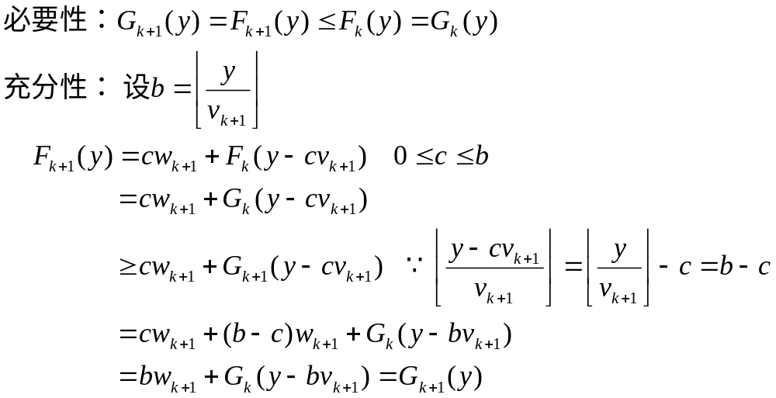
n>2时得到最优解的判定条件
定理1 假定 对任何y>0, G_{k}(y)=F_{k}(y), 则G_{k+1}(y)=F_{k+1}(y)的充分必要条件为

Slide 8
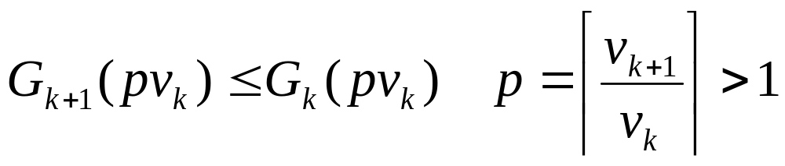
n>2时得到最优解的判定条件
定理2 假定 G_{k}(y)=F_{k}(y), v_{k+1} > v_{k} , 则G_{k+1}(y)=F_{k+1}(y)的充分必要条件为

Slide 9

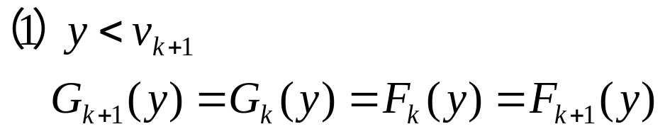
n>2时得到最优解的判定条件
定理2 假定 G_{k}(y)=F_{k}(y), v_{k+1} > v_{k} , 则G_{k+1}(y)=F_{k+1}(y)的充分必要条件为

Slide 10

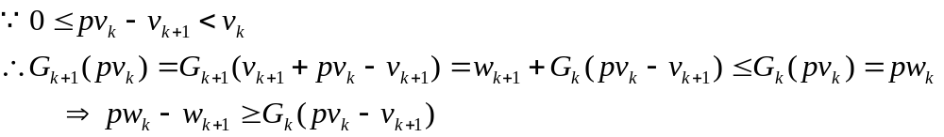
n>2时得到最优解的判定条件

Slide 11
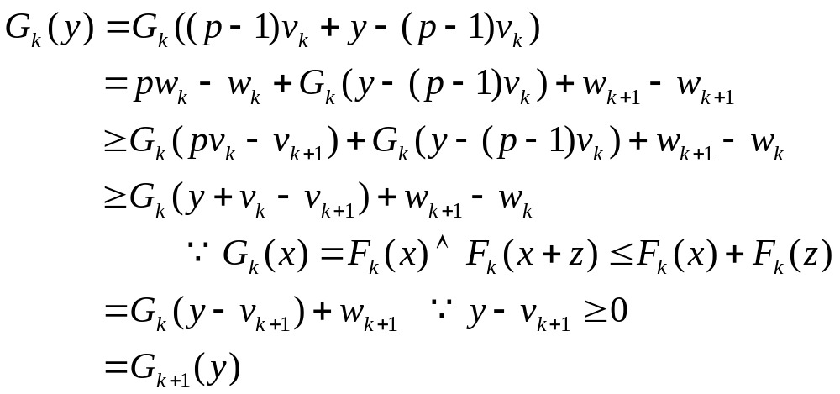
n>2时得到最优解的判定条件

Slide 12

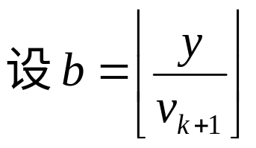
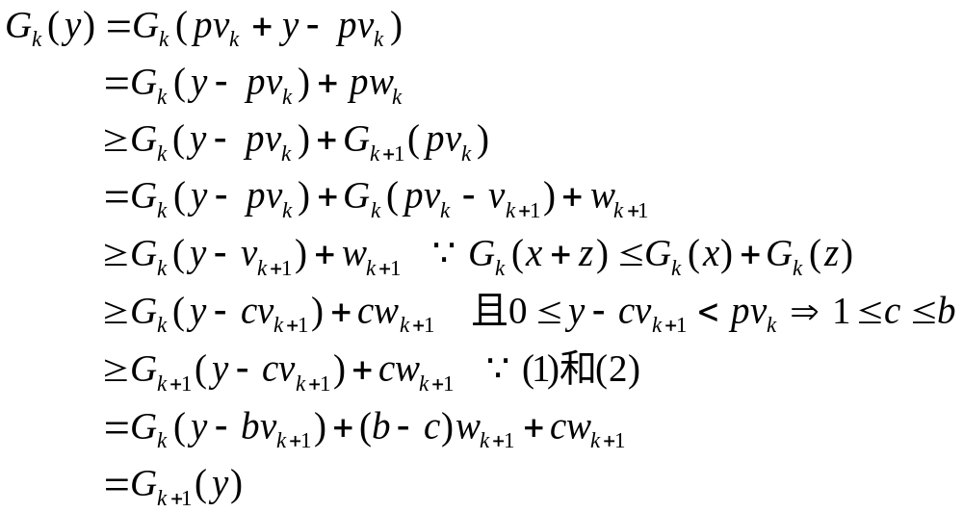
n>2时得到最优解的判定条件

